Slide 1
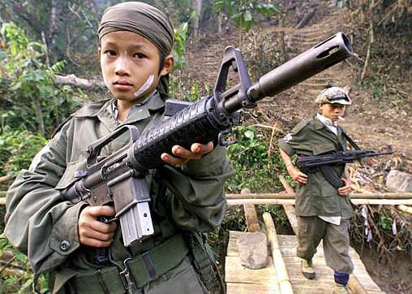
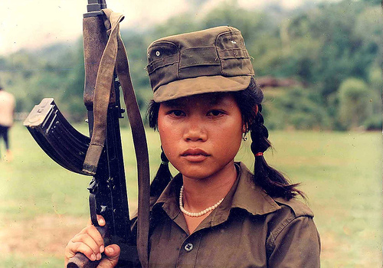



NIÑOS SOLDADOS
José Luis
ERNESTO CORTAZAR

Slide 2
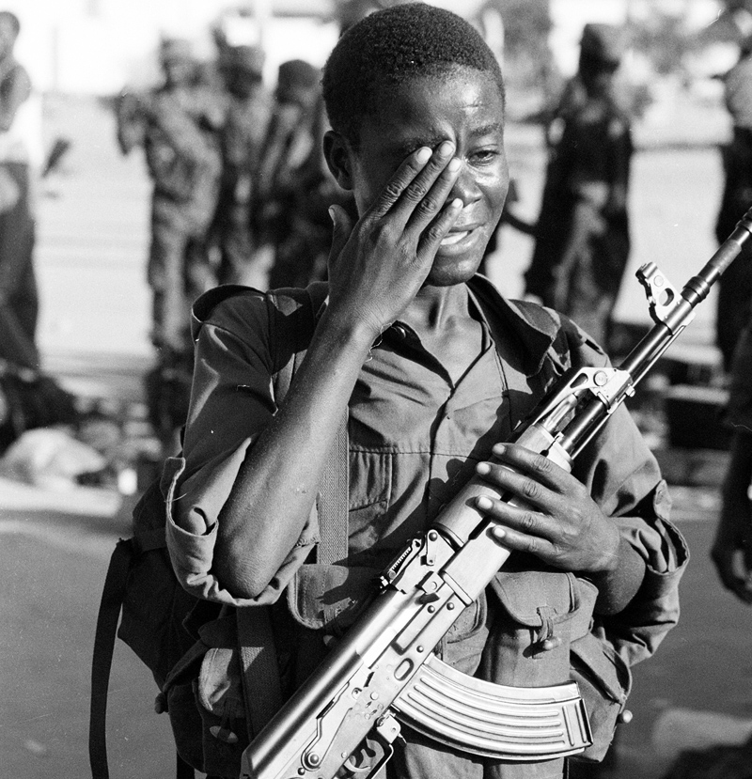

"Fue obligado a convertirse en una máquina de matar: la realidad de muchos niños en el Mundo que nos duele -Eramos máquinas de matar, dice Peter, un chico de 18 años a quien la guerra en Sierra Leona arrastró hasta el frente de batalla con sólo 10 años. Mató, torturó, descuartizó y hasta llegó a comerse a sus víctimas. Este niño soldado como delegado de la Cruz Roja Española en Sierra Leona, una historia más de las que puede oir en ese país, desde que en 1991 estalló la guerra civil

Slide 3

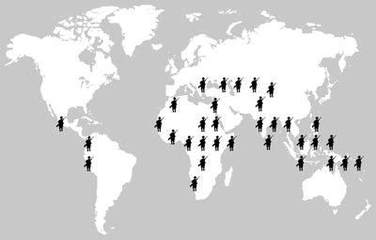

Slide 4
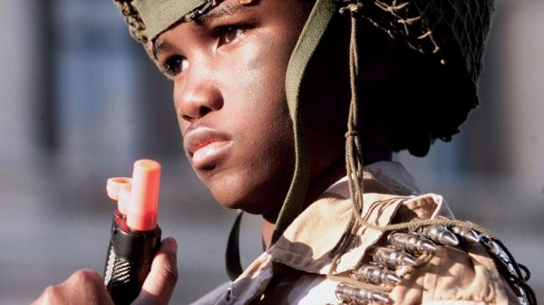

Slide 5
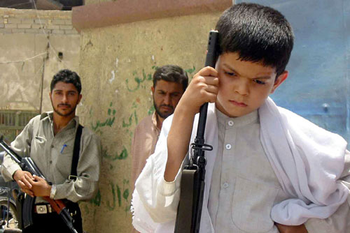
Millones de niños y niñas se ven envueltos en conflictos de los que no son simplemente testigos, sino, el objetivo. Algunos caen víctimas de un ataque indiscriminado contra civiles, otros mueren como parte de un genocidio calculado. Otros sufren los efectos de la violencia sexual o las múltiples privaciones propias de los conflictos armados que los exponen al hambre o a las enfermedades. Igualmente chocante resulta el hecho de que miles de jóvenes son explotados como combatientes.

Slide 6
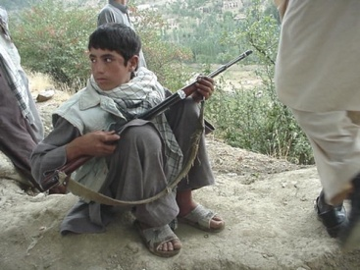
Afghanistan

Slide 8
Definición de niño/a soldado
Se entiende por niño/a soldado toda persona menor de 18 años que forme parte de cualquier fuerza o grupo armado, regular o irregular, con independencia de las labores que desempeñe; y toda persona menor de 18 años que acompañe a esas fuerzas o grupos cuando ello no sea en condición de familiar. Se incluye también en esa categoría a las niñas y a quienes se haya reclutado con fines sexuales o para obligarlas a casarse.

Slide 9
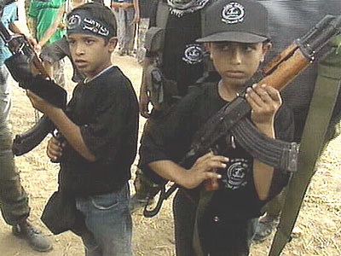

Slide 10
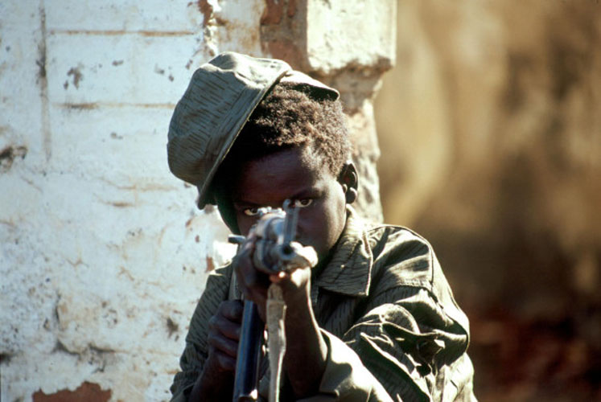

Slide 11
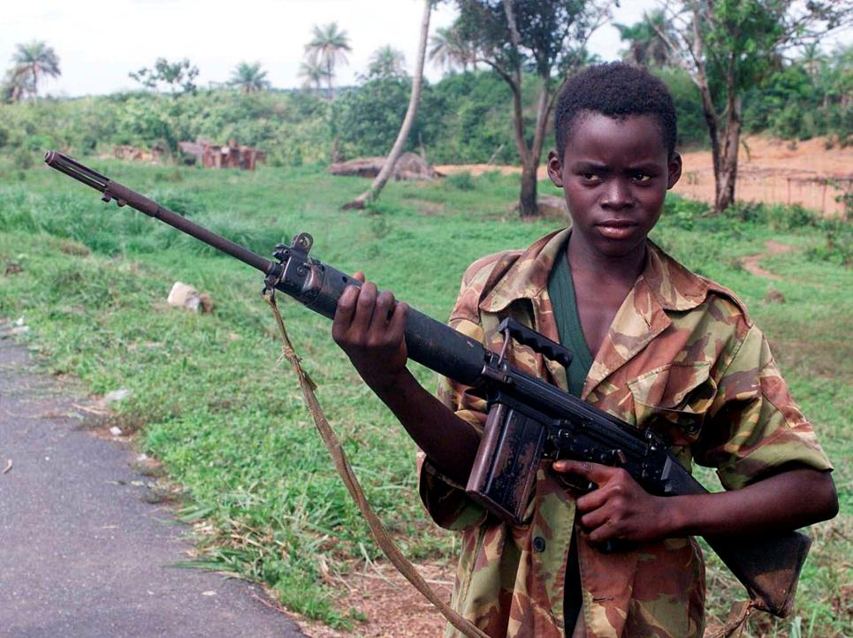
Sierra Leona

Slide 12

¿Por qué se reclutan?
Reclutar niños y niñas soldados es una práctica habitual en el seno de muchos conflictos en todo el mundo. La guerra y la violencia se tornan una situación normal, la única que muchos menores han conocido. Estos niños y niñas han sido secuestrados en la calle o sacados de las aulas. Otros muchos son forzados a salir de sus casas a punta de pistola, mientras unos padres angustiados los ven partir sin poder hacer nada. Otros son reclutados mientras juegan cerca de casa o caminan por la carretera.
Pero, lamentablemente, los niños y niñas aportan "ventajas adicionales" a las bandas armadas, ya que obedecen sin rebelarse ni organizarse, son fácilmente reemplazables, además de fanáticos en su adhesión al grupo. Son obligados a servir como señuelos, detectores de la posición enemiga o guardaespaldas de sus comandantes. A menudo, también se utiliza a niños y niñas como porteadores de la munición, el agua o los alimentos y como cocineros. Las niñas cumplen una función de objeto sexual para los adultos.

Slide 13
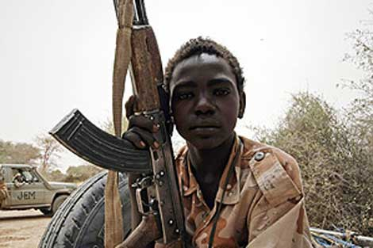
Républica democrática del
Congo

Slide 14
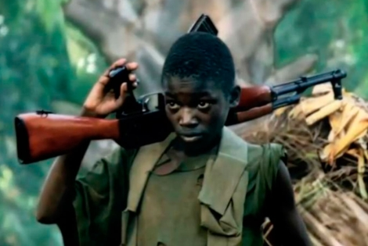
Se sabe que algunos menores se han unido a las fuerzas del ejército o la milicia de forma "voluntaria" ante la desintegración de las familias a causa del conflicto, las condiciones de pobreza y el desplome de servicios sociales básicos, como los centros educativos y de salud.
El reclutamiento y la utilización de menores de 18 años en los conflictos armados constituyen graves violaciones de derechos humanos, cuyos responsables deben comparecer ante la justicia. Los reclutadores suelen enviar a estos menores a campos de entrenamiento junto a los adultos para que reciban formación y adoctrinamiento militar.

Slide 15
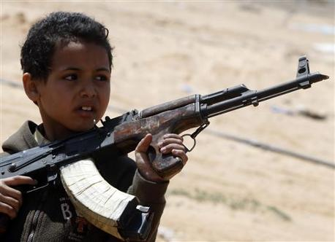

Slide 16
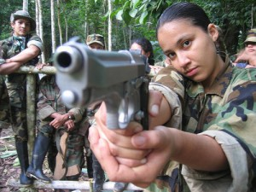

Slide 17
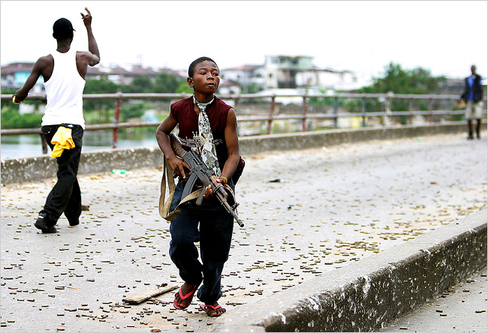

Slide 18
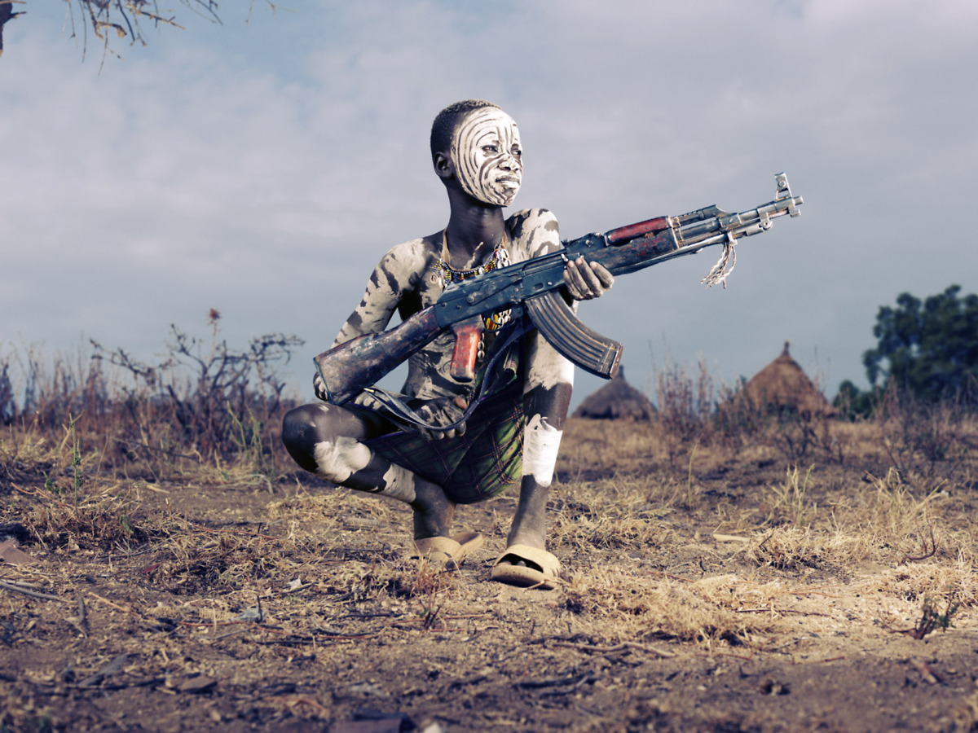

Slide 19

Algunos ex niños y ex niñas soldados a los que se había desmovilizado dijeron a Amnistía Internacional que temían volver a sus comunidades porque sus vecinos habían presenciado su participación en los crímenes. El coste personal que deben pagar los niños y las niñas soldados es muy elevado: insensibilizados y profundamente traumatizados por la experiencia vivida, a muchos les siguen asediando los recuerdos de los abusos que presenciaron o que les obligaron a cometer.
En el caso de las niñas soldados, además de la brutalidad y el trauma derivados de las violaciones en sí, estas agresiones sexuales pueden producirles lesiones físicas graves y embarazos forzados, así como contagio de VIH y otras enfermedades de transmisión sexual.

Slide 20
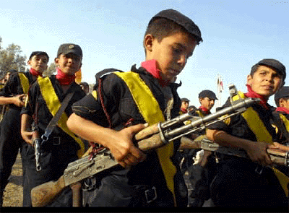
Irak

Slide 22
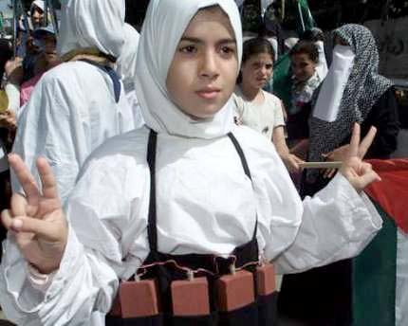
Kamikaze

Slide 23
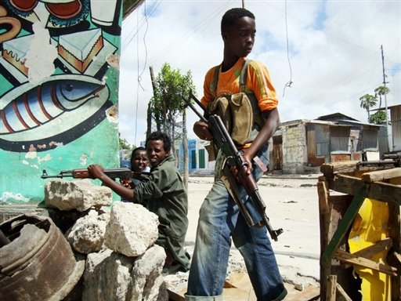
Somalia

Slide 24
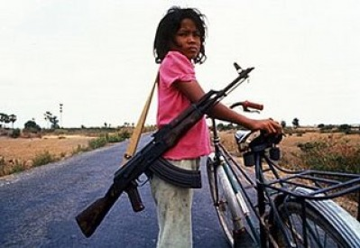
Cambodge

Slide 25
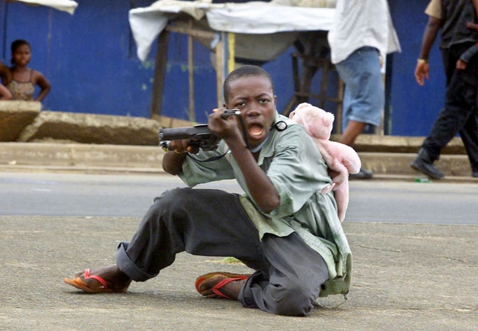
Liberia

Slide 26
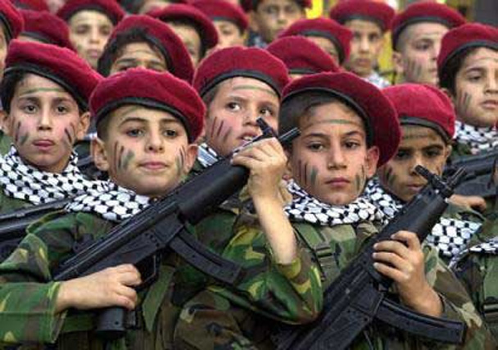
Hezbollah Libano

Slide 27
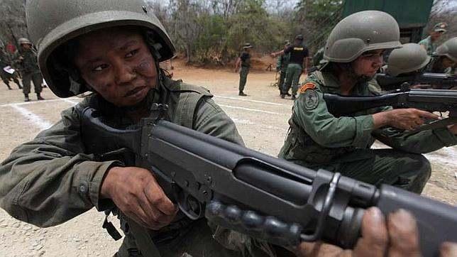

Slide 28
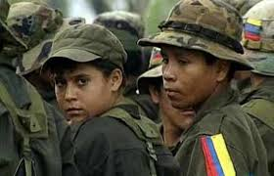

Slide 29
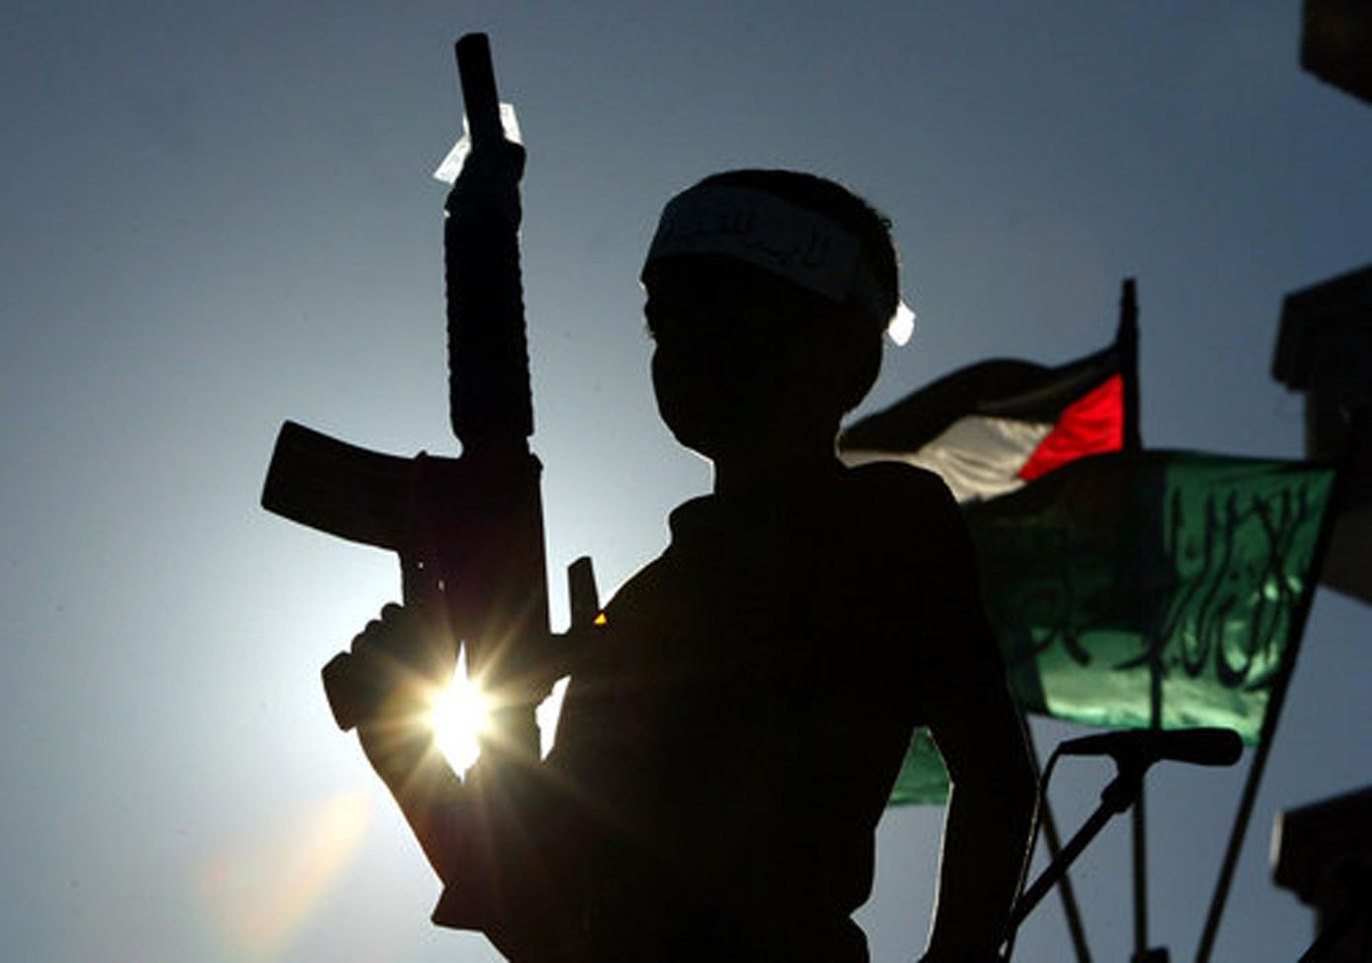

Slide 30
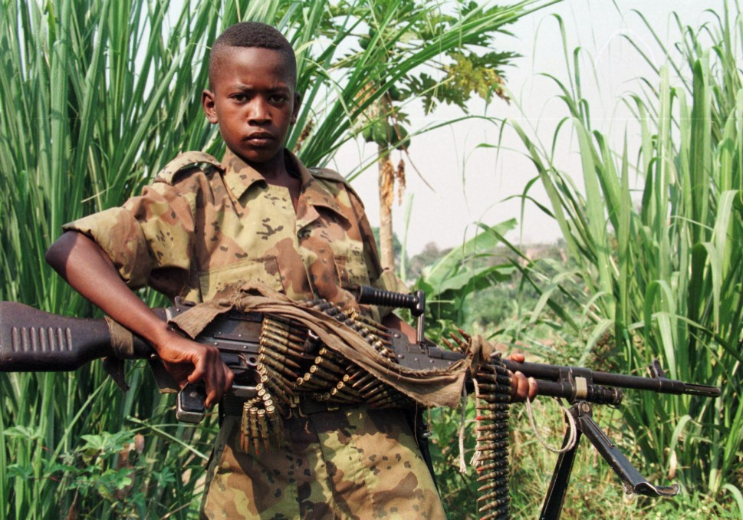

Slide 31
A las niñas, además de reclutarlas como soldados, se las obliga a tener relaciones sexuales con los combatientes, una violación de sus derechos a la que se suma el riesgo de contraer graves enfermedades de transmisión sexual. En algunos casos se quedan embarazadas y tienen que gestar al hijo del enemigo, una razón por la que la familia y su propia comunidad suele rechazarlas. Las secuelas físicas y psíquicas que padecen son difíciles de superar y, en muchas ocasiones, el empobrecimiento endémico que sufren estos países empuja a los niños a alistarse en los grupos armados como único medio de supervivencia

Slide 32
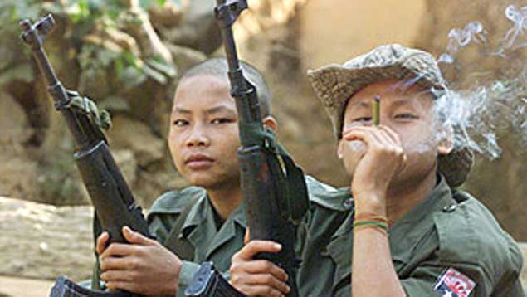

Slide 33
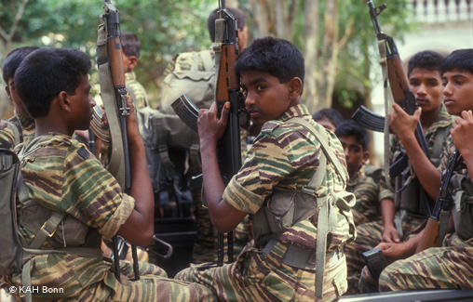

Slide 34

Piénsalo
Y que tengas
Un buen día
José Luis

Slide 35



Accede a la sección que desees desde aquí:
Propia Creación
De la Red
Dedicatorias | Fechas Especiales | Graciosos
Historia y Arte | Lugares | Musicales
Naturaleza y Ciencias | Política | Reflexión
Religiosos | Románticos | Salud
Dedicatorias | Fechas Especiales | Graciosos
Historia y Arte | Lugares | Musicales
Naturaleza y Ciencias | Política | Reflexión
Religiosos | Románticos | Salud
Si deseas recibir pps periódicamente en tu correo electrónico subscríbete aquí:

